Slide 1
修士論文 中間報告｜ゼミ発表 2026年◯月◯日
前回のNext Action：九州を題材に、太陽光普及と市場価格構造の変化（過去実績ベース）／蓄電池のオプション価格算定
太陽光は増え続けているのに、蓄電池の裁定価値は減り始めた
— 九州10年半の実証と、北海道×風力への展開 —
1
床と裁定価値は反転減少
2
スポット単独では投資不成立
3
減少の内訳が転換の根拠
太陽光は右肩上がり（発電量2.1倍・シェア17%）だが、床（0.01円）と裁定価値はピーク年FY2023比で減少（単調な下降トレンドではない）
蓄電池のスポット裁定価値は約1万円/kW-年。単独では資本費（約2万円/kW-年）に届かない — Butters (2025, Econometrica) のCAISOと整合
構造要因（需要増・揚水の面的拡大）＋一時要因（原発定検・天候）。この分解が北海道×風力への転換の根拠になる
宿題への回答と、そこから導かれる方向転換の提案までをセットでお話しします
Notes:
冒頭宣言:「宿題への回答＋そこから導かれる方向転換の提案までがセット」。結論3行を先に示す。

Slide 2
前半：九州×太陽光｜データと分析基盤
10年半×2系統の公開データ — 全図表がコード一発で再現可能
18.1万コマ
JEPXスポット約定価格（30分値）
FY2016〜2026｜約18.1万コマ
九州電力 エリア需給実績
60分→30分粒度｜61ファイル
JEPXスポット30分値（FY2016〜26・欠損ゼロを確認）
61ファイル
01_build_panel.py — 検証・統合パネル 符号・単位・粒度の統一／整合チェック
九州エリア需給実績（60分／30分粒度の混在を統一）
検証で発見・修正したデータ不具合 2件
分析スクリプト 02〜08 記述統計・バックテスト・モンテカルロ・要因分解・反実仮想・帯域分解
連系線潮流の符号反転（新旧形式で定義が逆）
2026年4〜5月の列構成変更（22列化）
→ ヘッダー名ベースの読込に変更して解消。FY2016〜25の結果への影響なし（詳細: data/README.md）
図表 f1〜f15 ＋ 数表（本日の全スライドの裏付け）
長期比較は60分粒度に統一。FY2026は部分年度（4〜7月）。全手法の定義・限界の一覧は kyushu-methods-data.md
2
Notes:
検証過程でデータ不具合2件（連系線の符号反転・2026年の列構成変更）を発見し修正 — 品質管理の証として一言。

Slide 3
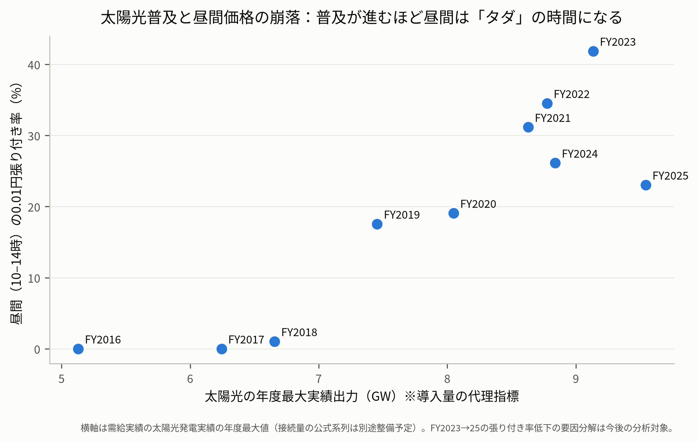
前半：九州×太陽光｜事実①
太陽光は失速していない — 発電量2.1倍・シェア17%へ
15.0 TWh
FY2025の太陽光発電量（過去最高）
2.1倍
FY2016比（7.1 → 15.0 TWh）
8.2 → 17.3%
発電量シェア（対エリア需要）。FY2023のみ小幅減、趨勢として増加
出力制御：FY2018に開始。制御実施日は年間約4割、制御率のピークはFY2023の8.7%
→ 後で見る「床の減少」の犯人は、
太陽光の失速ではない
3
Notes:
後で見る「床の減少」の犯人は太陽光の失速ではない、と先に潰す。

Slide 4
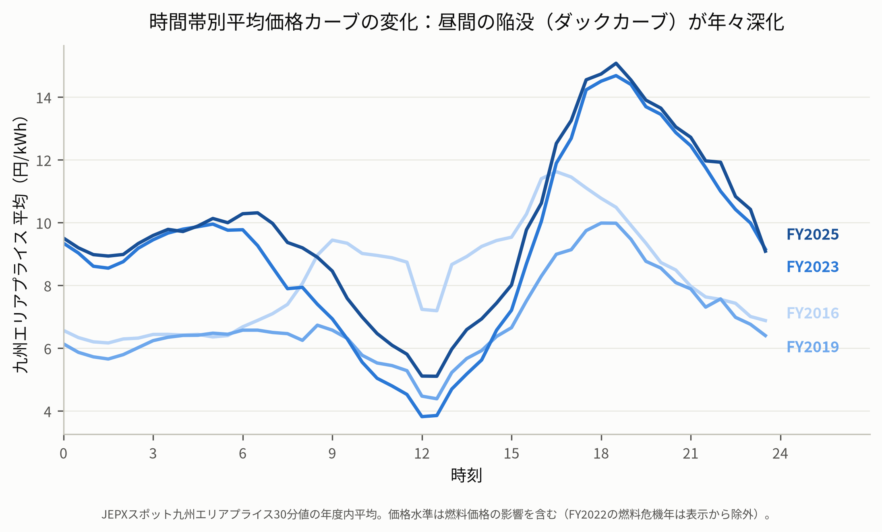
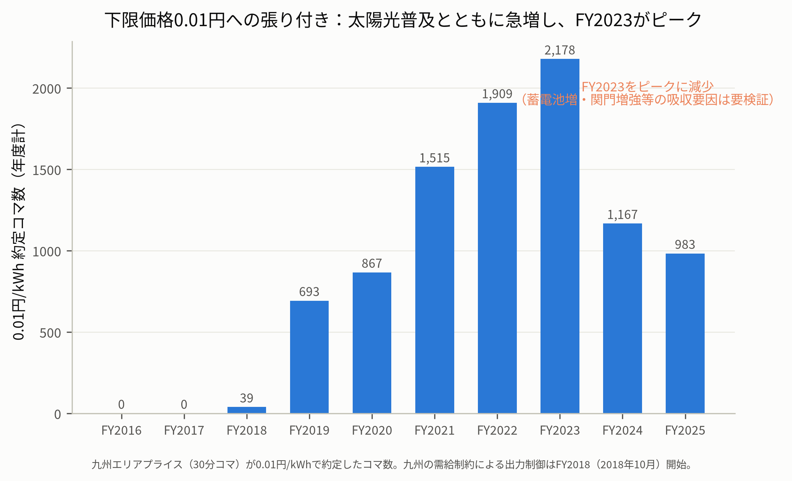
前半：九州×太陽光｜事実②
価格構造は激変した — ダックカーブの深化と「床」の出現→反転
夕方ランプ（昼の谷→夕ピーク）：約3円 → 約10円
床（0.01円）コマ数：0 → 2,178（FY2023）→ 983（FY2025）
太陽光は増え続けているのに、床は減っている — おかしくないですか？ → P7〜P9で回収します
4
Notes:
ここでフックを掛ける。「太陽光は増え続けているのに床は減っている。おかしくないですか？」→ P7-9で回収すると予告。

Slide 5
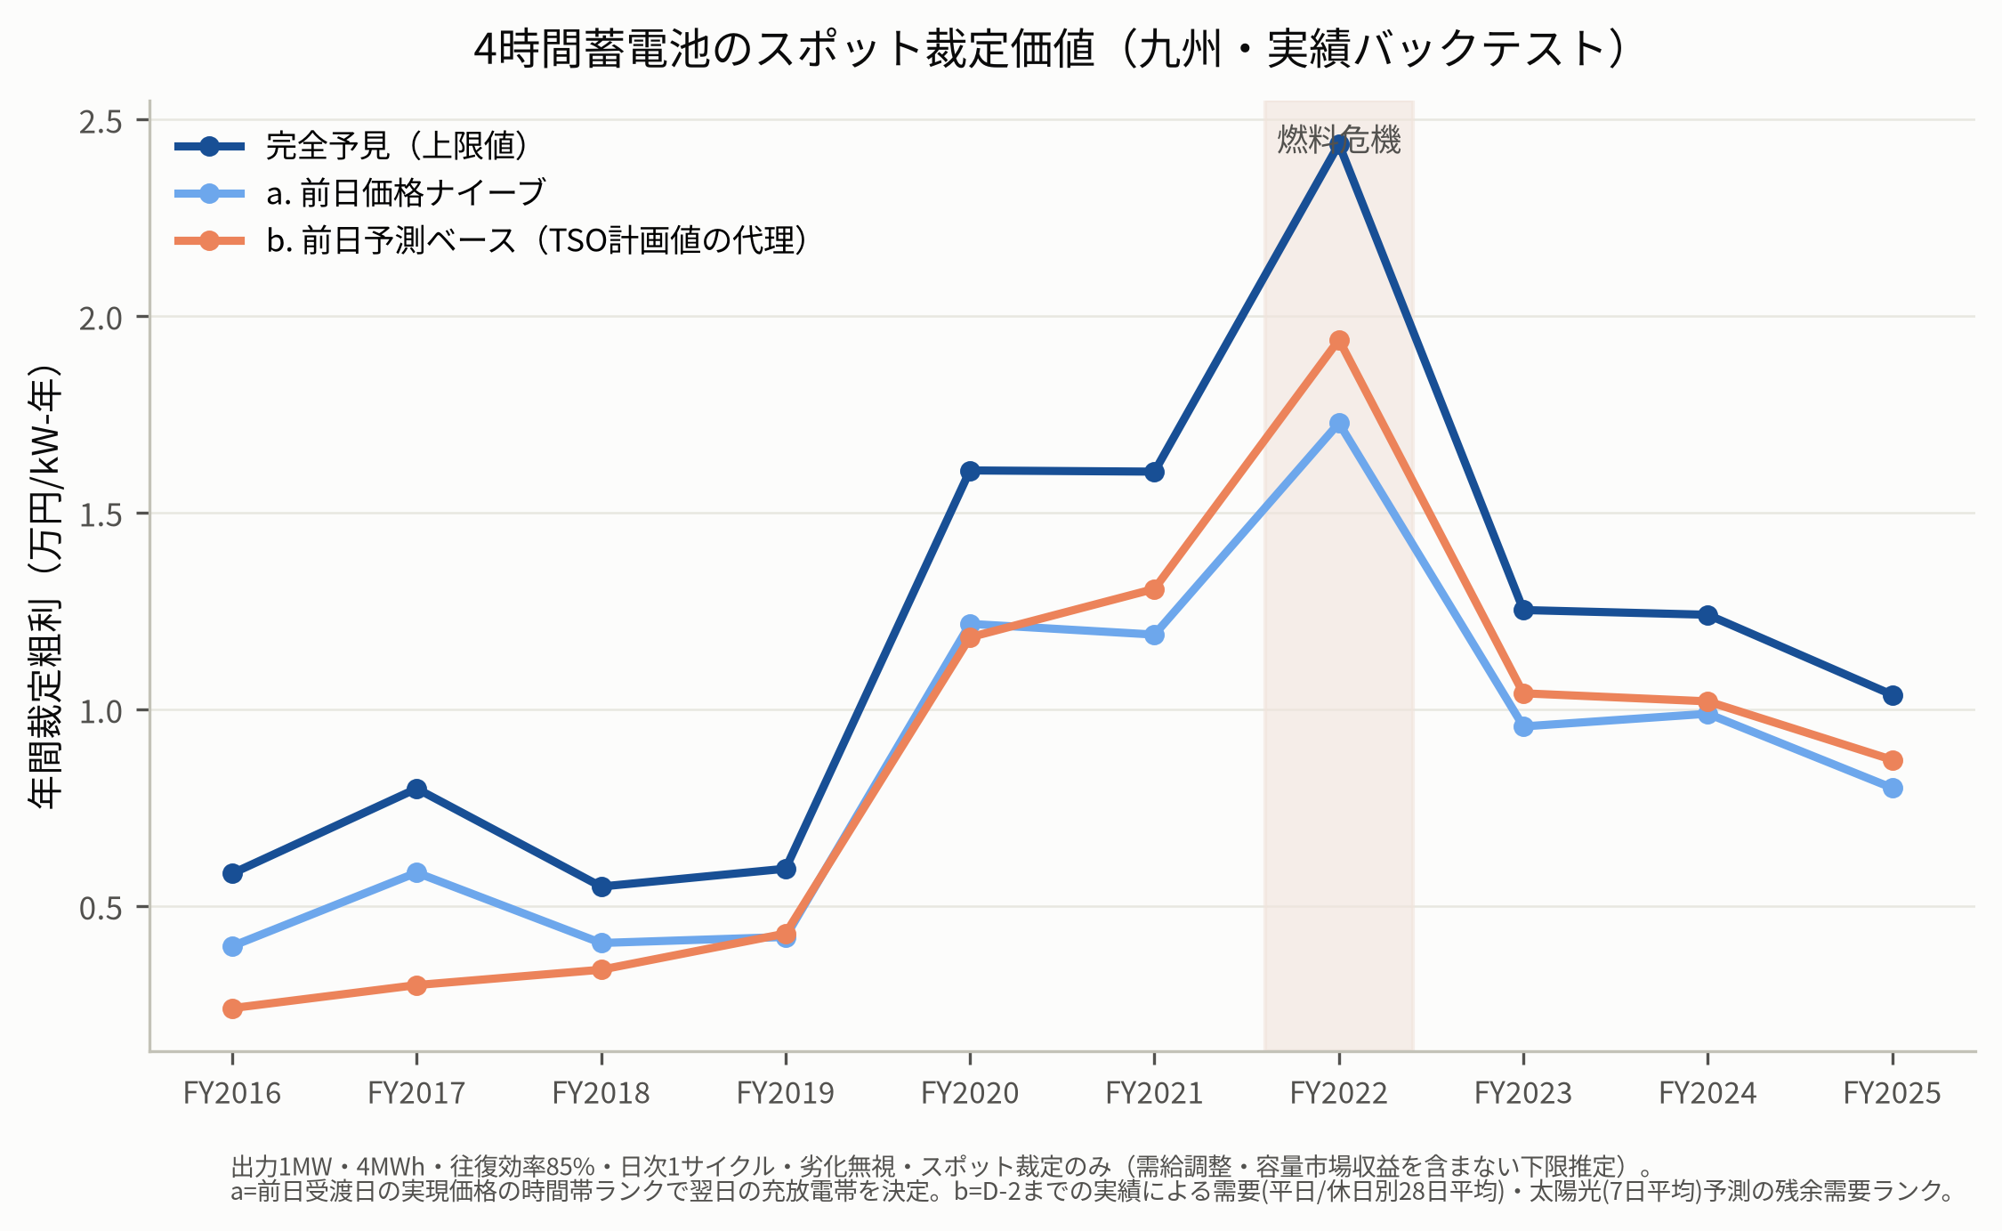
前半：九州×太陽光｜蓄電池価値①
スポット裁定は約1万円/kW-年 — 単独では投資が成立しない
1.0〜1.25万円/kW-年
完全予見の年間裁定粗利（FY2023〜25）
0.8〜1.05万円/kW-年
実行可能戦略（捕捉率 約8割）
年換算資本費 約2万円/kW-年 に対しスポット単独では損益分岐に届かない
戦略b（残余需要予測）の逆転
捕捉率 約4割（FY2016〜17）→ 80〜84%（FY2021以降） で前日価格ナイーブを一貫して逆転 ＝ 価格形状が太陽光（残余需要）で予測できる構造になった証拠
仕様: 1MW/4MWh・往復効率85%・1日1サイクル・劣化無視（考慮で▲27%規模; Butters 2025）。需給調整・容量市場収益を含まない下限推定
5
Notes:
逆転は「価格形状が太陽光（残余需要）で予測できる構造になった」ことの運用成績による証明 — 金融工学の聴衆に一番刺さる1枚。スポット単独で未達は Butters (2025, Econometrica) と整合。

Slide 6
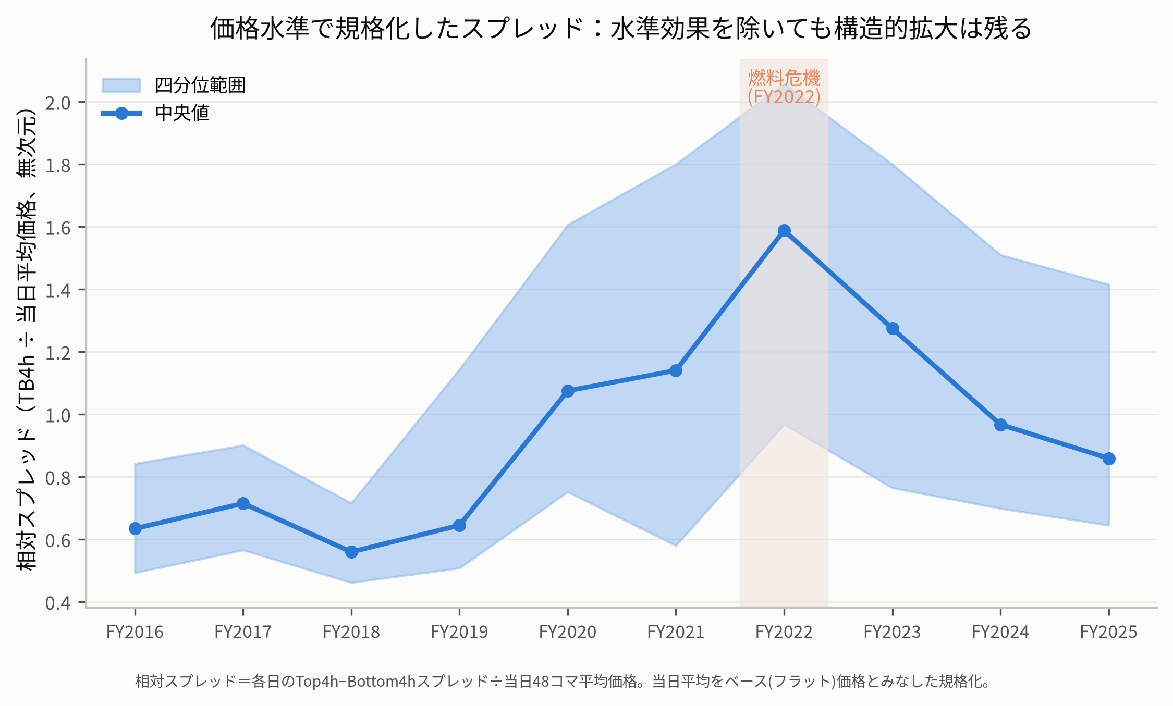
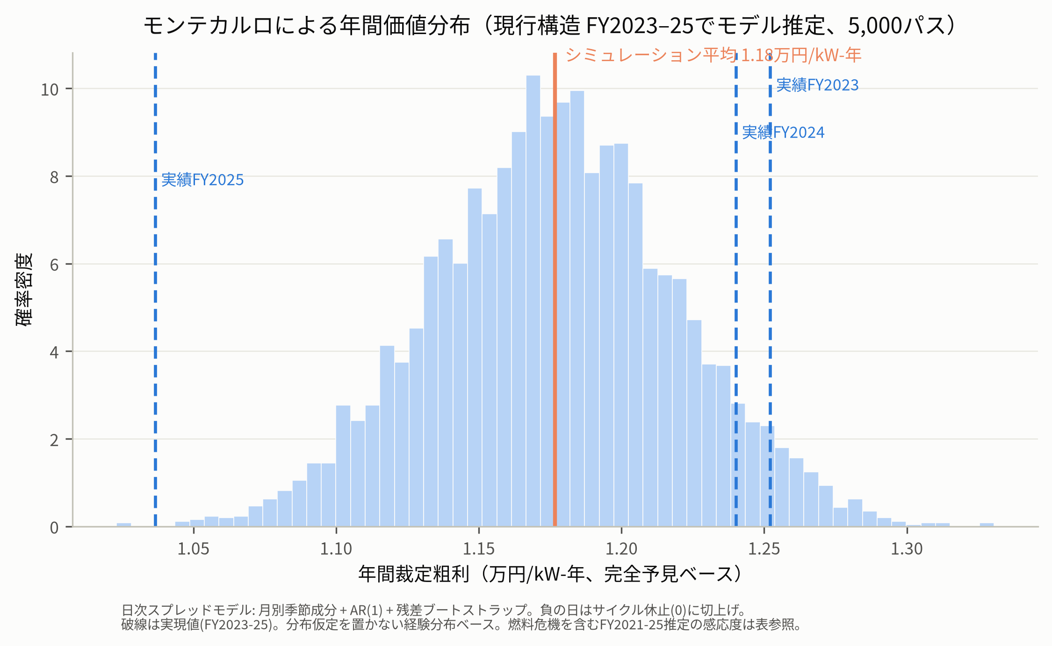
前半：九州×太陽光｜蓄電池価値②
価値拡大は価格水準のせいだけではない — 規格化しても約2倍、直近の縮小はより鮮明
FY2022の突出は水準効果が大
絶対スプレッド3.6倍 → 規格化後は2.5倍に縮小
FY2023は形状（太陽光）由来
平均価格9.1円/kWhと安い年なのに相対スプレッド1.27
直近の縮小は相対でより鮮明
FY2023→25: 絶対−16%に対し相対は 1.27→0.86（−32%）
規格化ベースの代替（システムプライス・燃料指数）は感応度候補。モンテカルロ（右下）は年度間の構造ドリフトを過小評価 — HAR型長期記憶の導入が本番課題（第2報§2.3）
6
Notes:
「価値は価格水準に引っ張られているだけでは」への先回り。MCモデルが年度間変動を過小評価する検証結果 → HAR型長期記憶が本番課題、と伏線。時間超過時はこの1枚をAppendixへ。

Slide 7
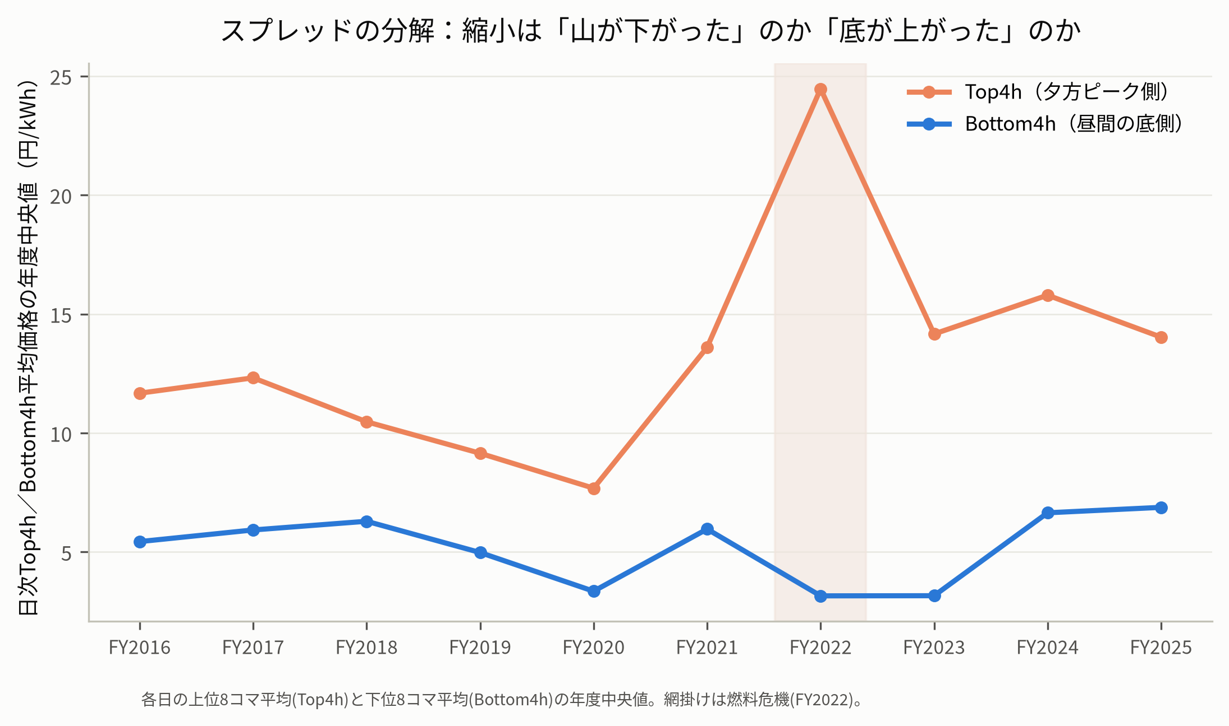
前半：九州×太陽光｜パズル
出力制御は続いているのに、床とスプレッドが縮む — 縮小は「底上げ型」
Top4h（最高4時間）中央値
14.2 → 14.0円 ほぼ不変
Bottom4h（最安4時間）中央値
3.2 → 6.9円 +3.7円の底上げ
制御時間中の床約定率（物理と市場の連動）
FY2019 | FY2022 | FY2023 | FY2024 | FY2025
33% | 50% | 74% | 51% | 40%
制御は続くのに床では約定しなくなった — 物理（制御）と市場（床）の連動低下という観察。制御の内訳・入札行動変化など複数仮説があり、内訳確認は今後
平均のダックカーブは深いまま、「典型日の底」が上がった — 平均と分布の区別が鍵
7
Notes:
「ダックカーブの形は深いまま（平均）だが典型日の底は上がった（中央値）」— 平均と分布の区別。物理（制御）と市場（床）の連動低下は観察として提起（断定しない）。

Slide 8
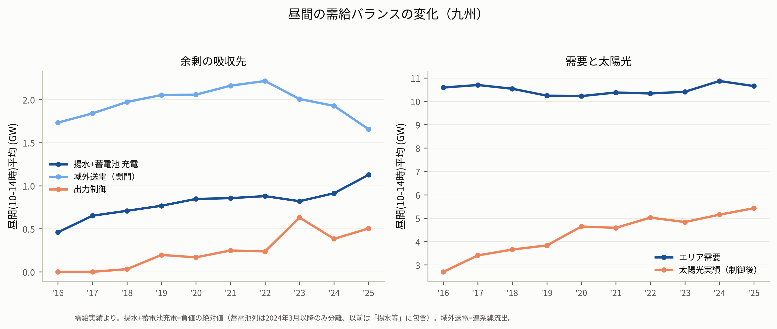
前半：九州×太陽光｜要因分解
誰が底を持ち上げたのか — 需要と揚水、ただし場面で役割が違う
昼間10〜14時の変化（FY2023→25、MW平均）
太陽光（制御前） | +466
需要 | +243
うちフラット新規負荷 | +141〜196
揚水＋蓄電池充電 | +306
うち蓄電池単独 | ±10
原子力 | −338
火力 | −356
域外送電 | −351
典型日
限界帯（0.01〜3円）
深い余剰日
揚水充電が +306MW の底上げ — 「運転の面」の拡大が主役
+553MW — 床すれすれのコマを救出し 0.01円を回避
+86MWどまり（p90 約2.0GWで実効上限）→ 床は消せない
会計的分解であり因果ではない（火力・域外送電は価格への内生反応を含む）。条件付き分解の詳細は第3報追補§6
8
Notes:
「平均でなく条件付きで見る」と役割が判明 — 揚水は典型日の底上げと床すれすれの救出の主役だが、深い余剰日の床は消せない。

Slide 9
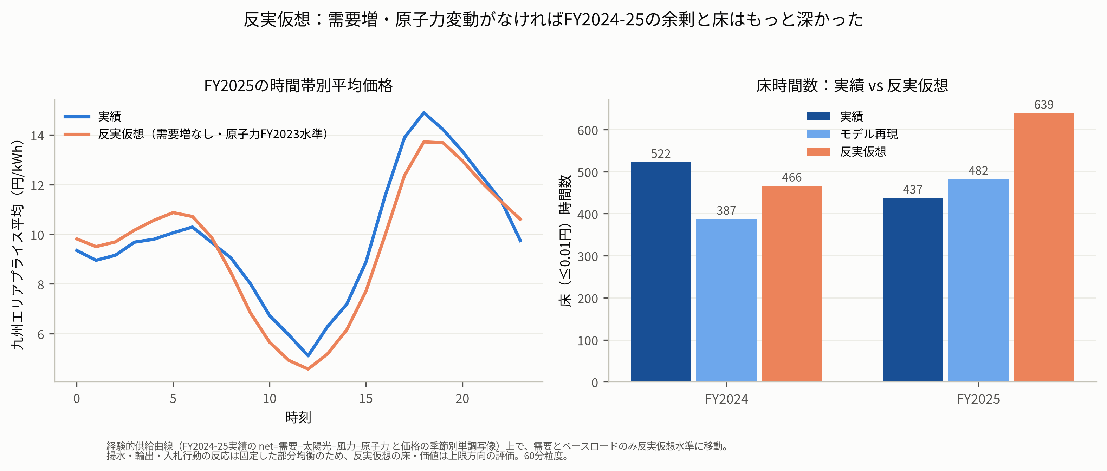
前半：九州×太陽光｜構造と一時の切り分け
原発復帰で床は反転増加 — 「構造」と「一時」を分けて主張する
整合的観察：原発4機フル復帰のFY2026（4〜7月・同期間比）
反実仮想：需要増なし・原子力FY2023水準なら
床コマ +33%
制御量 +62%
床コマは +20〜33% 頻発
一方、裁定価値への影響は小さい（−1.5%、モデル再現誤差の範囲内の示唆）— フラット負荷は山と底を同時に動かすため
→ 原子力（定検サイクル）＝一時要因と整合。単年・4ヶ月の観察につき年度末に通年で再検証
整理
構造：需要増と揚水の面的拡大が底を支える
一時：原発定検と太陽光の年次条件が床コマ数を振らす
昼だけ効く吸収（揚水、そして将来の蓄電池）だけが蓄電池価値を侵食する
反実仮想は部分均衡（吸収側固定）につき床頻度は上限方向の評価。モデル内比較（再現 vs 反実仮想）で変化分のみ解釈
9
Notes:
整理 —「構造＝需要増と揚水の面的拡大が底を支える／一時＝原発定検と太陽光の年次条件が床コマ数を振らす」。昼だけ効く吸収だけが蓄電池価値を侵食する。

Slide 10
前半：九州×太陽光｜まとめ
九州が教えてくれた3つのこと
1
2
3
「昼だけ効く吸収」が価値を侵食する
床・スプレッドは「底側」で決まる
会計的分解では因果が閉じない
揚水の運用拡大は蓄電池カニバリゼーションの予行演習。蓄電池本体はまだ±10MWで、いま侵食の主役は揚水
低価格帯の買い側（揚水・蓄電池充電・産業需要）のモデリングが価値評価の一級論点
外生ドライバーの識別には構造（均衡）モデルが必要 → 修論本体の仕事
この3つを最も鋭い形で問える市場はどこか？ → 後半：北海道×風力×蓄電池
10
Notes:
「この3つを最も鋭い形で問える市場はどこか？」→ 後半へ。

Slide 11
後半：北海道×風力への転換｜なぜ九州で書かないか
九州×太陽光では修論を書かない — 先行研究は厚く、JEPX×風力は空白
太陽光×蓄電池 — 先行研究が厚い
風力×市場価格（JEPX）— ほぼ空白
Butters, Dorsey & Gowrisankaran (2025, Econometrica) — CAISO蓄電池の参入均衡モデル（再現パッケージ公開）
Lamp & Samano (2022) — 蓄電池普及によるスプレッドの自己侵食（カニバリゼーション）
Fuke & Ohashi (2025) — 九州の太陽光と市場価格
→ 前半はこの系譜の追試＋日本版としては成立するが、修論の新規性の核にはならない
Sakaguchi & Fujii (2021) — FY2016〜19・北海道で高分位の風力メリットオーダー効果を検出
越境効果研究（Applied Economics 2023） — エリア間の風力越境影響
風力が倍増した2023年以降のデータでの分析は、学術・業界レポートとも見当たらない（notes/12で棚卸し済み）
右列の空白 ＝ 「風力主導 × 連系線制約」 → 北海道へ
11
Notes:
「前半はこの左列の追試＋日本版としては成立するが、修論の新規性の核にはならない。右列の空白＝風力主導×連系線制約へ向かう」。

Slide 12
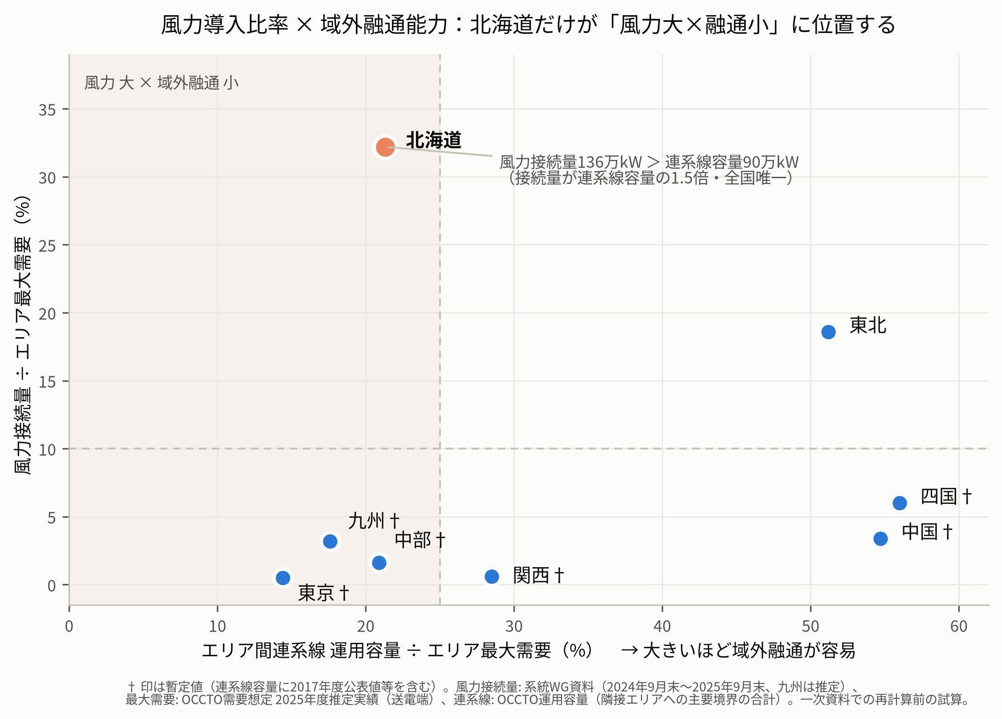
後半：北海道×風力への転換｜なぜ北海道か①
「風力大×融通小」は全国で北海道だけ — しかも倍増は直近2年
風力設備の推移（導入量・JWPA）
36万kW
2010年代
83万kW
2023年末
128万kW
2024年末・全国1位
単年 +45.5万kW ＝ 全国増の約7割（石狩湾新港洋上112MWを含む）
風力/需要比 32%
次点の東北は19%
連系線容量の1.5倍
風力接続量が上回るのは全国唯一
洋上5海域 最大+380万kW
実現なら風力/需要比 約90%へ
蓄電池の接続申込 1.6GW
平均需要の約5割
「最近まで風力は少なかった」が正しい — だからこそ今。影響がこれから顕在化する初期段階で、事前の均衡推定の価値が最大
北海道→東北の間接送電権が2026年度に商品化 ＝ 余剰閉じ込め型の市場分断の制度的認定
導入量（JWPA: 2024年末128万kW）と接続量（系統WG資料: 136万kW）は定義・時点の異なる統計（使い分けは notes/11 §1.2）
12
Notes:
「最近まで風力は少なかった、が正しい。だからこそ今」— 価格影響がこれから顕在化する初期段階であり、事後検証でなく事前の均衡推定に最も価値があるタイミング。

Slide 13
後半：北海道×風力への転換｜なぜ北海道か②
風力はスポット価格に効くのか — 浸透率は「検出水準」に到達しつつある
市場 | 風力シェア（エネルギーベース） | 検出された効果 | 出典
ERCOT（米テキサス） | 5〜8% | 価格水準・ボラティリティへの効果を検出 | Woo et al. (2011)
ドイツ | 6〜8% | 日前価格のボラティリティ増を検出 | Ketterer (2014)
北海道（FY2016〜19） | 現在の半分以下の設備 | 高分位（価格上位帯）で風力の価格押下げを検出 | Sakaguchi & Fujii (2021)
北海道（現在） | 実績 約5〜7%／現行設備の年換算 8〜10% | 検出水準に到達しつつある段階 | 本分析（notes/11）
デンマーク／南豪州 | 54%／（負値価格が四半期の46%） | 洋上導入後の北海道（45〜50%）の参照領域 | OWID・AEMO
「効くかどうか」はもう論点ではない — 「どれだけ・どの時間構造で効くか」が問い
出典の詳細と数値の由来は notes/11 §1（OWID・AEMO・各論文）。北海道のシェアは発電実績ベースの概算
13
Notes:
欧米ではエネルギーシェア5〜10%で効果検出。北海道は到達しつつあり、しかも Sakaguchi & Fujii は設備が今の半分以下の時期に検出済み。想定反論への回答Ⅰ。

Slide 14
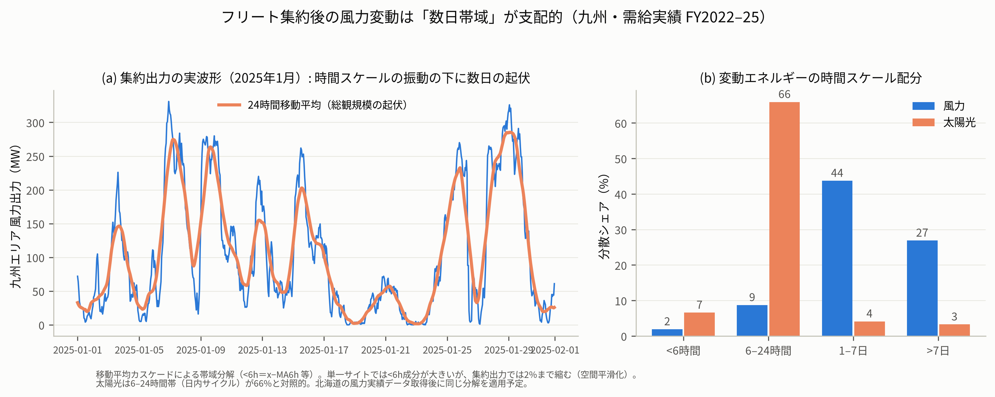
後半：北海道×風力への転換｜なぜ北海道か③
打ち消し合いでボラは消えない — 変動の主戦場は「数日帯域」
風力分散のシェア（フリート集約後・九州実測）
<6時間
1.9%
6〜24時間
8.7%
1〜7日
43.7%
太陽光は6〜24時間帯が66%と対照的。低出力イベントは最長158時間
空間平滑化が消すのは高周波だけ
揚水カウンター論 → 研究の問いへ
総観規模（数百km）の変動は相関が残る（St. Martin 2015。デンマーク〜ドイツ間でも0.65: Malvaldi 2017）。北海道の風力は日本海側の約300km帯に集中
九州＝太陽光（日内周期）×揚水230万kW（日次サイクル）の好相性ペア。北海道は京極40万kW（約1/6）で、数日帯域に日次サイクル貯蔵は原理的にミスマッチ → 空隙を蓄電池が埋め得るか・均衡でいくら入るか。4h電池も同じミスマッチ＝duration内生化が研究対象
「数日周期」ではなく「変動エネルギーの中心が数日帯域にある確率的変動」。帯域分解は移動平均カスケードによる非直交分解（交差項約2割、シェア合計≠100%）
14
Notes:
「単一サイトの波形は時間レベルでギザギザ（実務感覚は正しい）。しかし市場が見るのは集約出力で、そこでは数日帯域が支配的」。揚水カウンター論から duration 内生化へ。想定反論への回答Ⅱ。

Slide 15
後半：北海道×風力への転換｜研究計画
研究の3段構成とNext Action — 分析装置はエリア名を変えるだけで移植できる
① 実証
② 構造
③ 均衡
ボラティリティ生成関数（HAR-CV-JV-X）— 風力・太陽光の寄与を分離
残余需要×経験的供給曲線＋蓄電池の動的計画 — 底側（買い吸収）のモデリングを重視
自由参入のゼロ利潤均衡 K*(R) — duration選択の内生化
最終的な主張の形：「市場構造から、北海道では蓄電池 K* GW/GWh までの増加が経済合理的」（シナリオ束での下限主張）
Next Action
1
北海道・東北の需給実績CSVの取得（掲載ローリング対策で至急｜担当：本人）
2
風力×エリアプライスの分位点回帰＋帯域分解の北海道版（データ到着後すぐ｜第一弾実証）
3
出力制御の内訳・需要帰属の一次資料確認
手法は九州パイプライン＋Butters (2025) 枠組み（再現パッケージ公開済み）を北海道仕様（市場分断・下限価格・数日帯域・泊/ラピダスのシナリオ行列）へ拡張
15
Notes:
締め:「前半の分析装置（パイプライン・指標・帯域分解・バックテスト）はエリア名を変えるだけで移植できる。手戻りはない」。

Slide 16
Appendix
質疑対応資料
A1 キーナンバー総括表
A2 スプレッド分布・制御日比較（f3・f5）
A3 価格分位点・価格帯構成（f6・f13）
A4 等価時間・昼間需給の分解（f10）
A5 想定問答

Slide 17
Appendix A1
キーナンバー総括表（この1枚で質疑に耐える）
指標 | FY2016 | FY2019 | FY2022※ | FY2023 | FY2024 | FY2025
太陽光発電量 (GWh) | 7,086 | 10,438 | 13,737 | 13,455 | 14,221 | 15,014
太陽光シェア（対エリア需要） | 8.2% | 12.4% | 16.3% | 15.9% | 16.2% | 17.3%
出力制御量 (GWh)／制御率 | 0 | 459／4.2% | 449／3.2% | 1,290／8.7% | 751／5.0% | 979／6.1%
0.01円コマ数（30分） | 0 | 693 | 1,909 | 2,178 | 1,167 | 983
制御時間中の床約定率 | — | 33% | 50% | 74% | 51% | 40%
TB4hスプレッド中央値 (円/kWh) | 5.5 | 4.6 | 19.8 | 10.8 | 10.8 | 9.2
相対スプレッド（÷当日平均価格） | 0.63 | 0.64 | 1.59 | 1.27 | 0.97 | 0.86
蓄電池PF裁定価値 (円/kW-年) | 5,823 | 5,945 | 24,367 | 12,521 | 12,402 | 10,366
同・実行可能戦略b (円/kW-年) | 2,400 | 4,295 | 19,394 | 10,405 | 10,199 | 8,712
※FY2022は燃料危機（価格水準効果が大）。年度＝4月〜翌3月。PF＝完全予見。定義・出典は kyushu-methods-data.md
A1

Slide 18
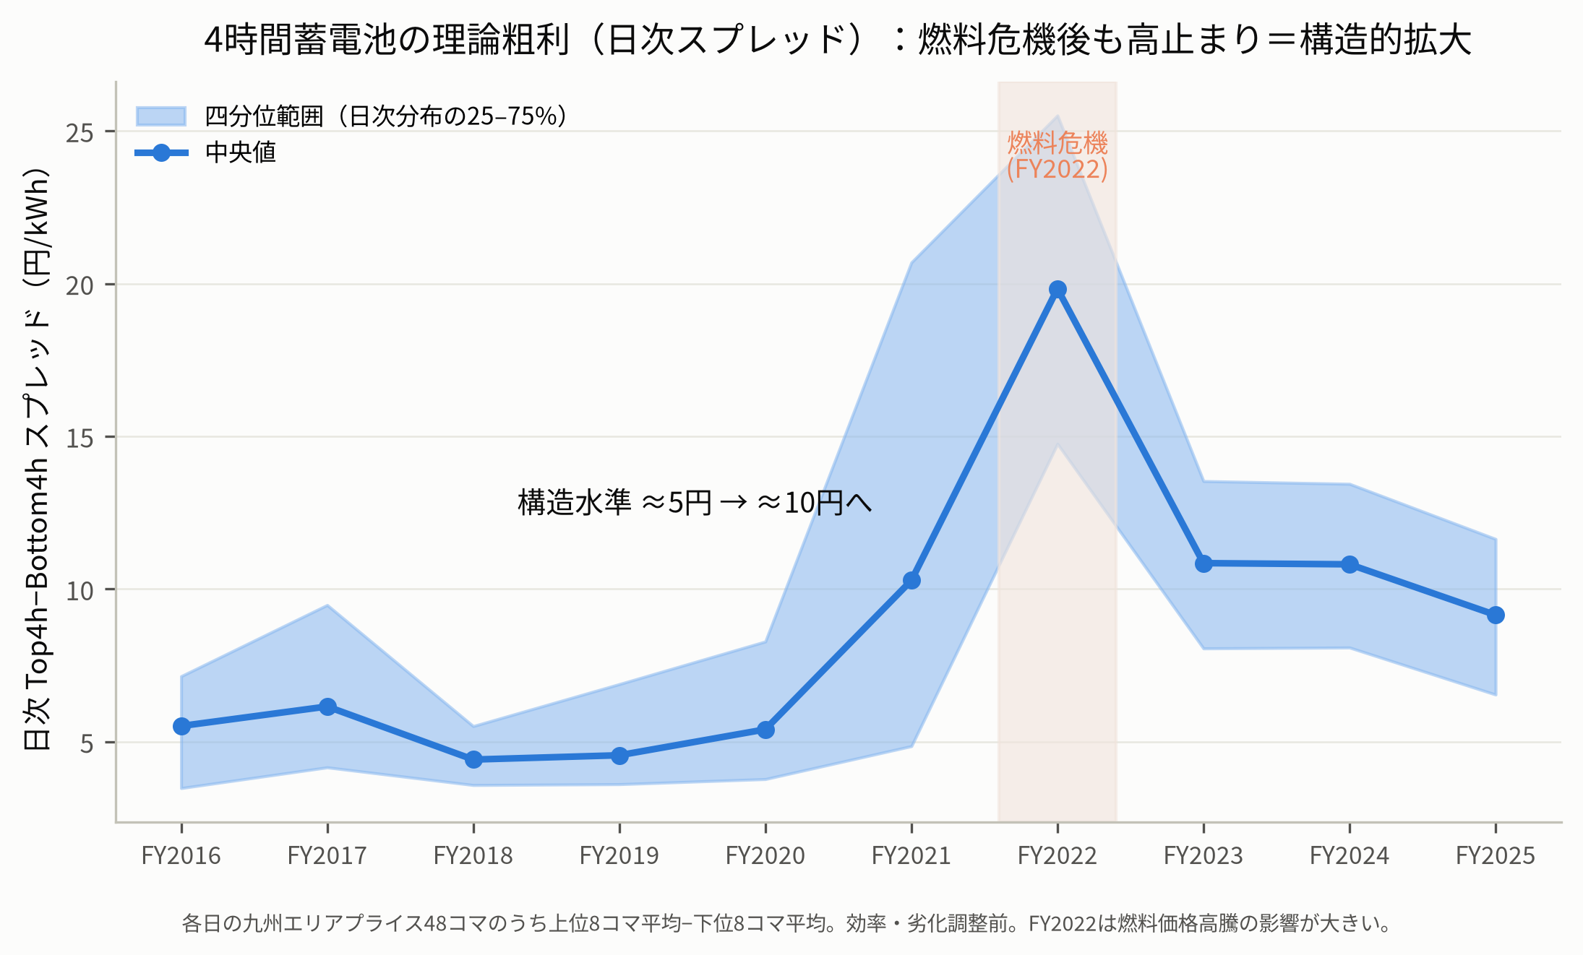
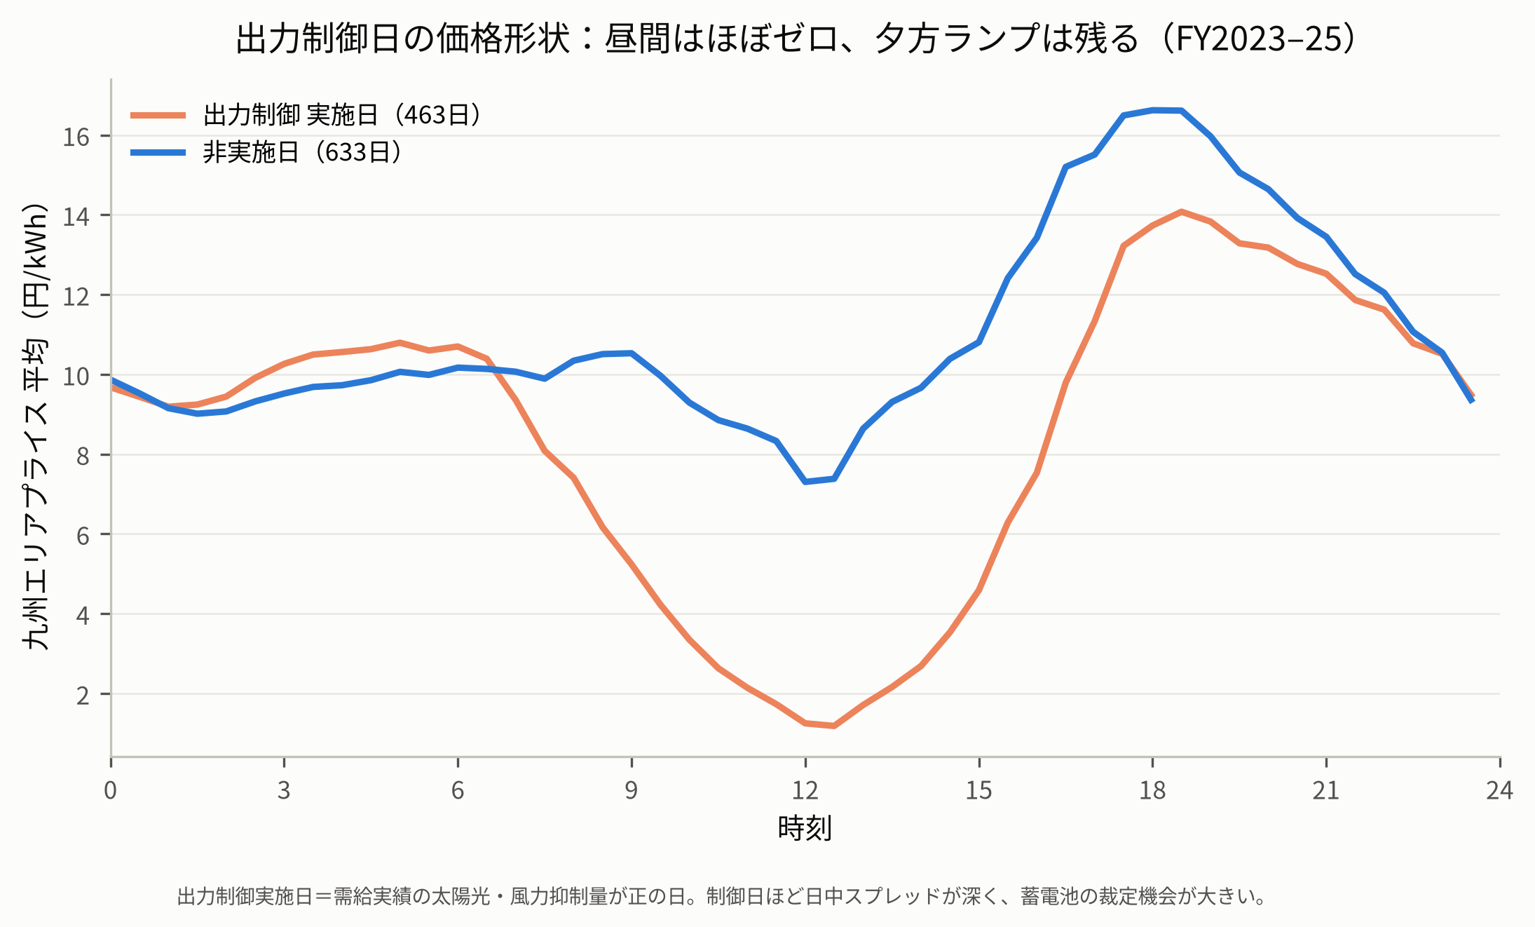
Appendix A2
TB4hスプレッドの分布と、制御日 vs 非制御日
A2

Slide 19
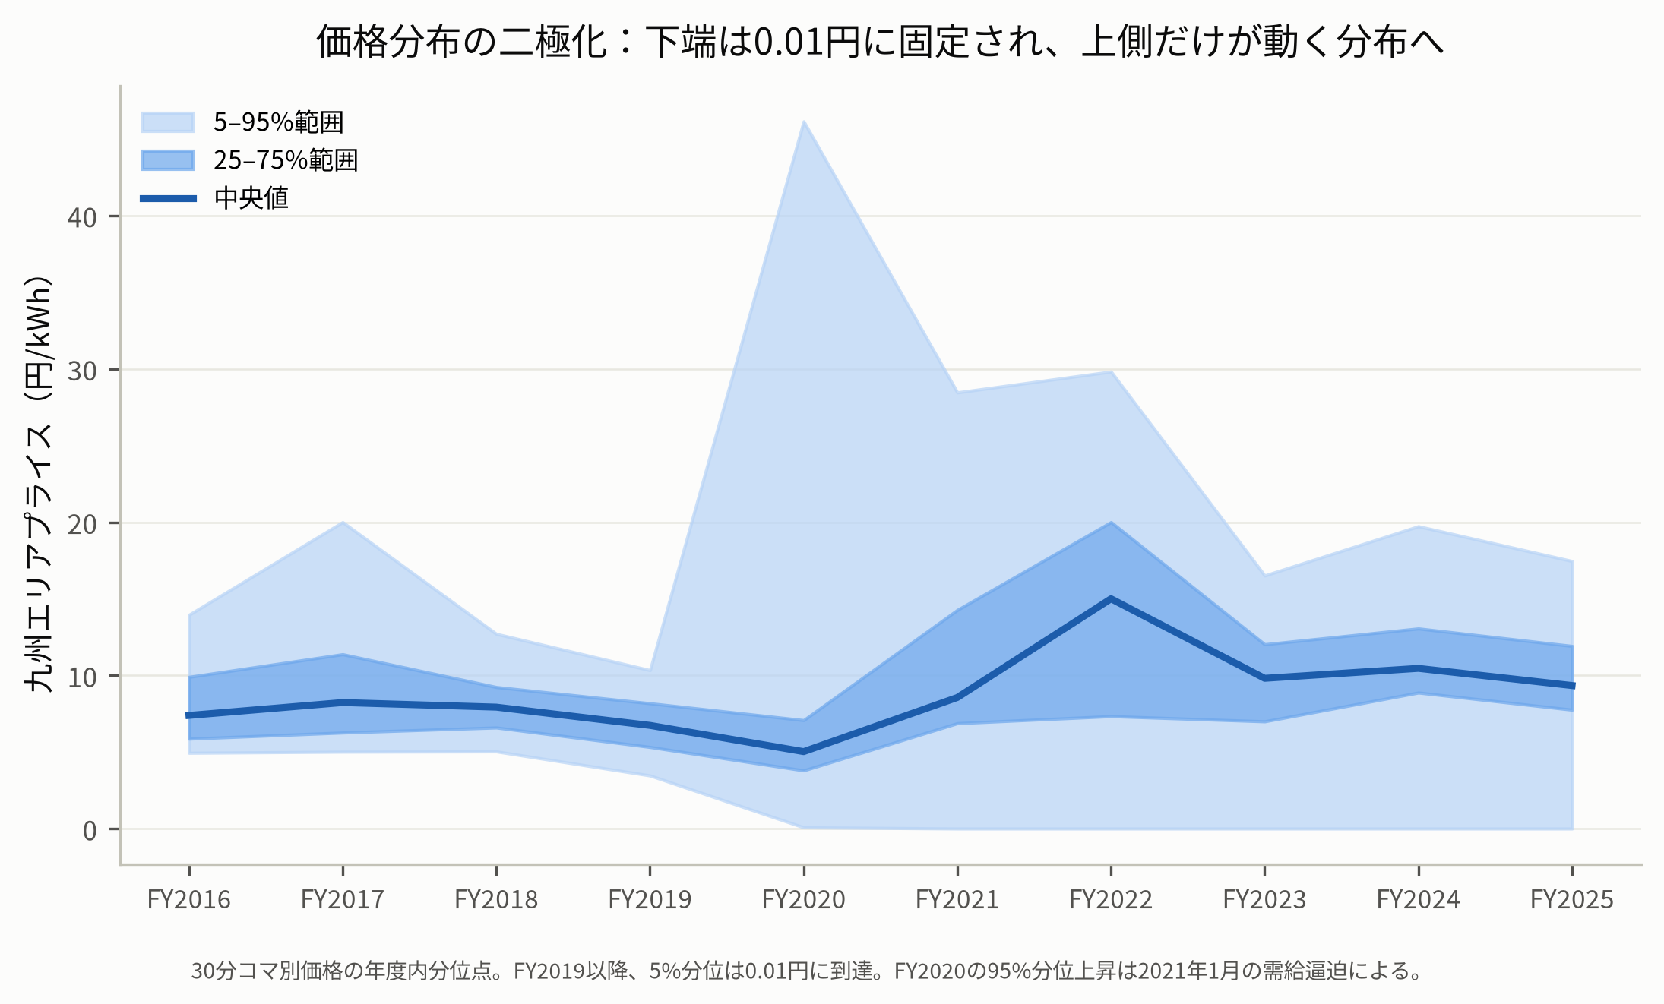
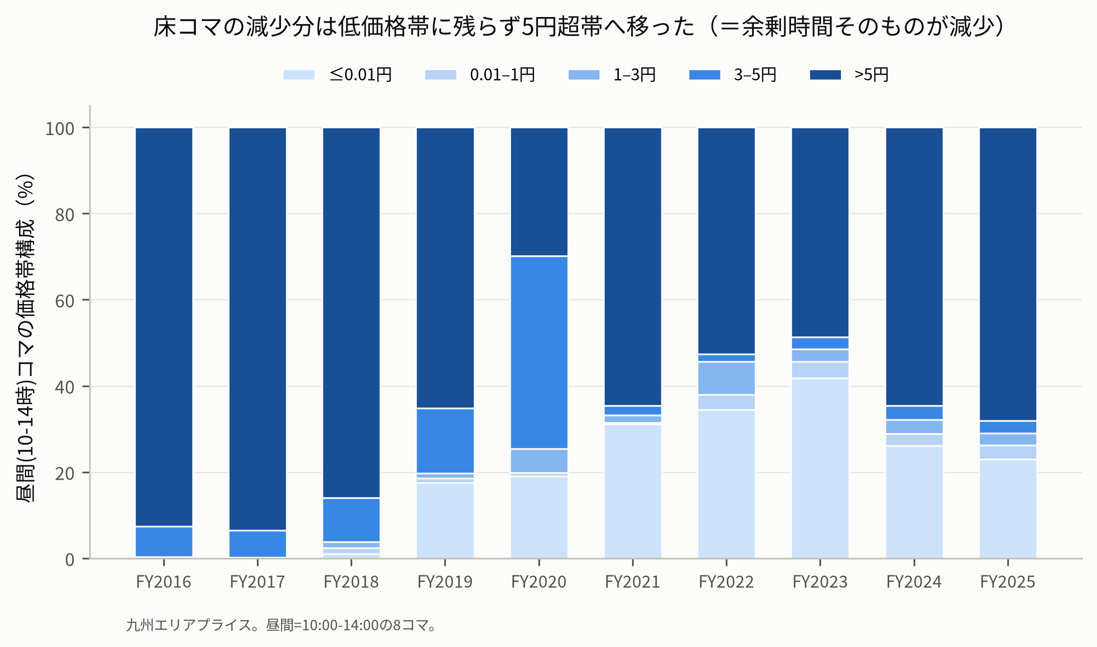
Appendix A3
価格分位点の推移と、価格帯構成の変化
A3

Slide 20
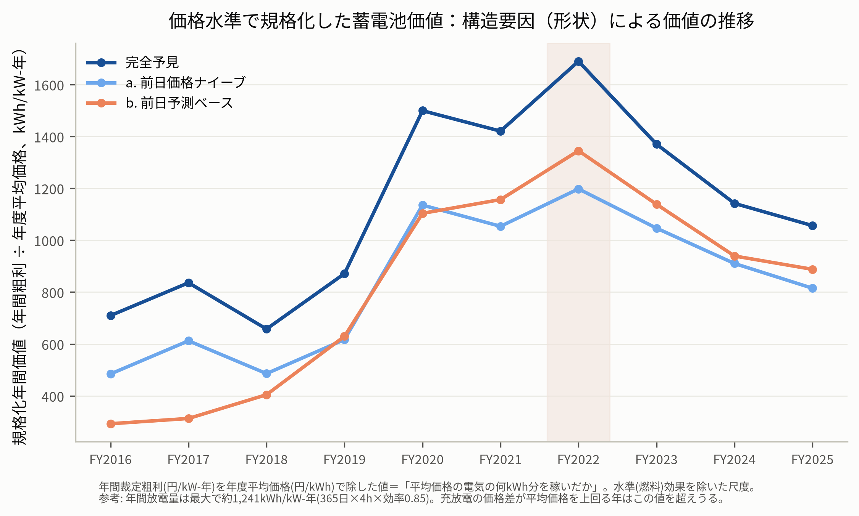
Appendix A4
等価時間（価格水準で規格化した価値）と、昼間需給の変化
FY2023→25の変化（昼間10〜14時、MW平均）
太陽光（制御前） | +466
需要 | +243
うちフラット新規負荷（夜間帯で識別） | +141〜196
揚水＋蓄電池充電 | +306
うち蓄電池単独 | ±10
原子力 | −338
火力 | −356
域外送電 | −351
会計的分解であり因果ではない。夜間帯識別・条件付き分解の詳細は第3報（kyushu-factor-decomposition.md）
A4

Slide 21
Appendix A5
想定問答
Q. 床コマ減は太陽光の失速では？
A. 発電量はFY2025も過去最高（15.0TWh）。要因は吸収側（需要・揚水）＋一時要因（P8〜9）
Q. 北海道にそんなに風力があったか？
A. 2010年代36万kW→2024年末128万kW・全国1位。倍増は直近2年（P12）
Q. 原発が要因なら一時的では？
A. そのとおり。FY2026の4機復帰で床+33%と巻き戻り済み（P9）。構造要因とは区別して主張している
Q. なぜ蓄電池が吸収の主役になるのか？
A. 揚水は量1/6×日次サイクルで数日帯域とミスマッチ。ただし4h電池も同じ課題 → duration内生化が研究の問い（P14）
Q. 揚水+300MWは太陽光5GW級に対して小さすぎないか？
A. 床の成否は限界的余剰（制御量1.3〜1.6GW）で決まる。限界帯（0.01〜3円）では+553MW。ただし深い余剰日は上限張り付きで、床変動の第一要因は原子力×天候（P8〜9）
Q. 反実仮想・モデルの信頼性は？
A. 部分均衡・モデル内比較のみ解釈。吸収側の内生化こそ本番の構造モデル（P9）
Q. 風力は打ち消し合ってボラが出ないのでは？
A. 消えるのは高周波のみ。フリートでは<6h成分は分散の2%、数日帯域44%が支配的（P14・f15）
A5

